Slide 1

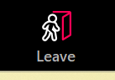
Avalike siltide keelekasutusest
Ilona Tragel
EESTI RAKENDUSLINGVISTIKA ÜHINGU KEVADKONVERENTS
19.04.2024

Slide 2
Avalik silt on asünkroonne suhtlussündmus, mis muuhulgas võib eeldada sildi lugejalt teatud viisil käitumist. Sellel sündmusel, nagu igasugusel suhtlusel, on autor (sildi koostaja), sõnum (sildi tekst) ja vastuvõtja (sildi lugeja). Kuni koroonapandeemia sildiuputuseni oli keelemaastike suuna huvi peamiselt siltide mitmekeelsus ning uurimise laiem eesmärk oli keele ja ühiskonna suhete selgitamine; 2020. aastast alates on sildiuurijate huviorbiidis ka palju muid keelenähtusi (Gorter, Cenoz 2024), näiteks käsitletakse ka keele struktuuri elemente.
Ettekandes tutvustan esiteks avaliku ruumi siltide uurimiseks loodud andmebaasi kaht kogu ja seejärel esitan tähelepanekuid pandeemiajärgsetest ajutistest uksesiltidest - nende suhtluseesmärkidest ja sildi autori keelelistest valikutest isikukasutuses. Analüüsitava andmestiku moodustab 300 uksesilti, mis on kogutud Eesti eri kohtadest enamasti aastatel 2023-2024. Uurimiseks on valitud uksesildid, sest uks on justkui piiritähis “minu” (autori) ja “sinu” (vastuvõtja) ruumi vahel, mis loob eelduse isikuvormide tähenduslikuks kasutuseks. Pandeemiajärgsete siltide keelekasutust võrreldakse ka pandeemiaaegsete uksesiltide keelekasutusega.
Allikas
Gorter, Durk; Cenoz, Jasone. (2024) A Panorama of Linguistic Landscape Studies, Bristol, Blue Ridge Summit: Multilingual Matters. https://doi.org/10.21832/9781800417151

Slide 3
Ettekande kava
Taust (keelemaastike suund ja selle paradigmamuutus)
Andmed (kogumine, pedagoogiline aspekt (märka keelt)
Andmebaasid
Uurimus: uksesiltide sõnumid ja keelevahendite valikud

Slide 4
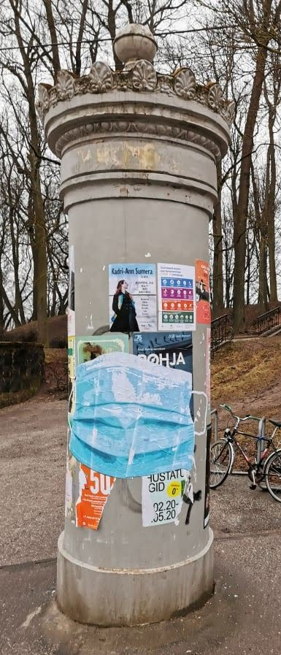
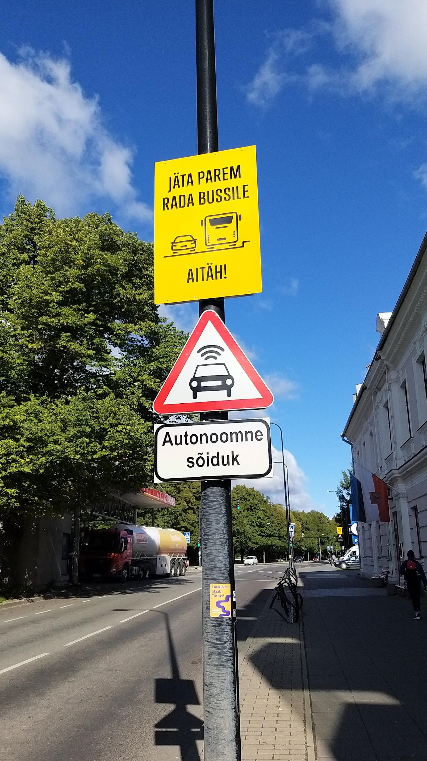
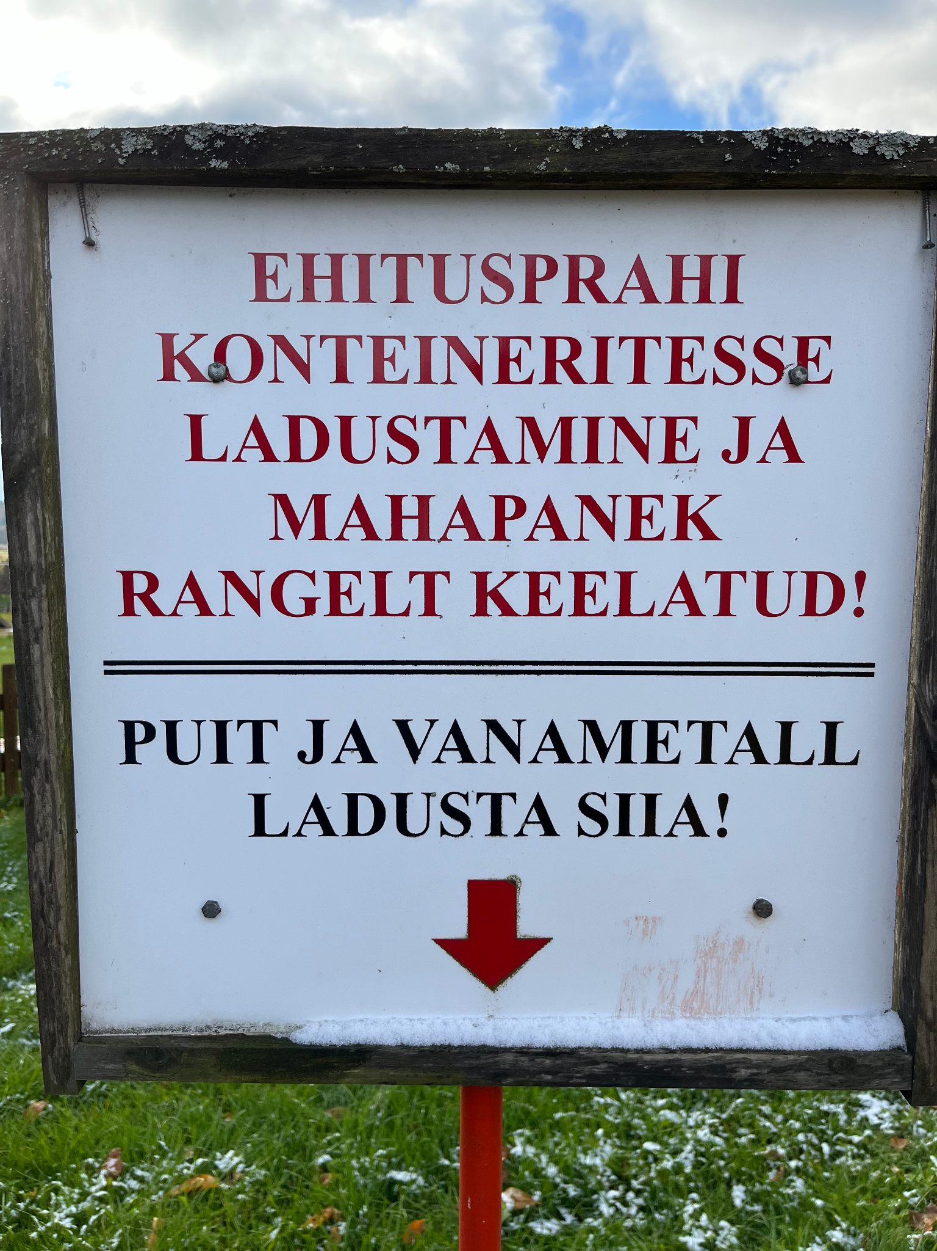
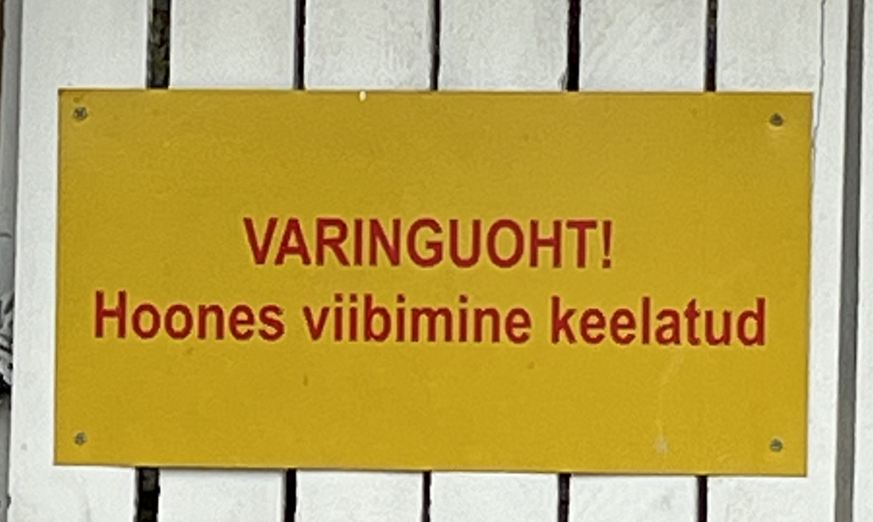
Keelemaastikud
Keele ja ühiskonna seostega tegelev uurimisvaldkond:
tekstid ja nende keelekasutus avalikus ruumis -
uksesildid,
tänavasildid,
liiklusmärgid,
välireklaam,
kuulutused ..
Gorter; Cenoz 2024

Slide 5
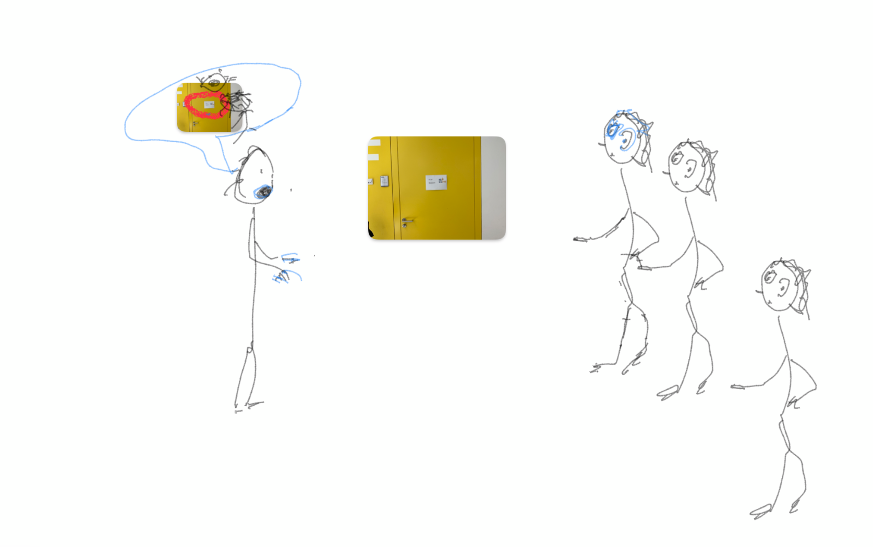
Silt kui suhtlusolukord

Slide 6
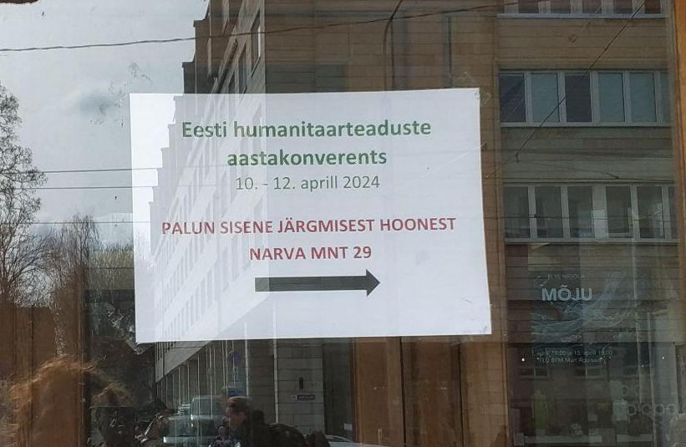
Suhtlussituatsioon
Lühike
Konkreetne
Sama diskursusruum
(Avalik) silt on asünkroonne suhtlussündmus, mis (muuhulgas) võib eeldada sildi lugejalt teatud viisil käitumist. Sellel sündmusel, nagu igasugusel suhtlusel, on autor (sildi koostaja), sõnum (sildi tekst) ja vastuvõtja (sildi lugeja).

Slide 7
Miks uurida
Miks mitte uurida midagi muud kui internetis saada olevaid tekste
Kriisiolukorrad
Käitumisjuhis
Sõnumite esitamise viis mõjutab. Pole uuritud, mis ja kuidas täpselt
Avaliku ruumi keelekasutust üldse ülivähe uuritud

Slide 8
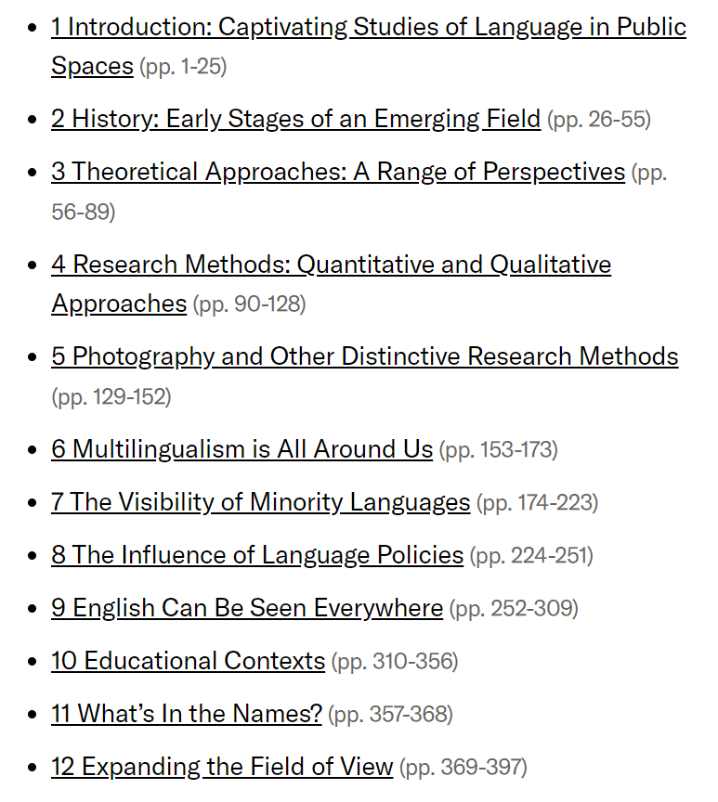
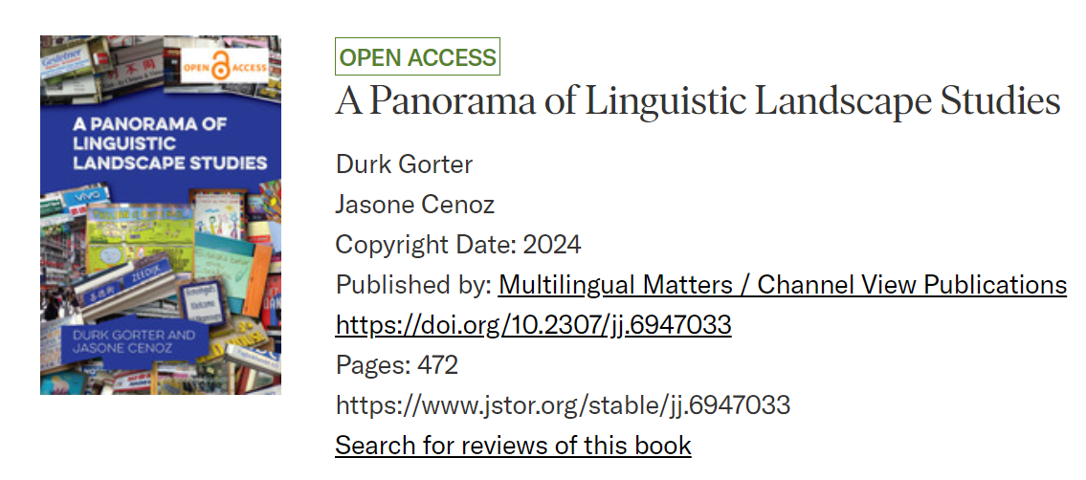

Slide 9
Avalik silt on asünkroonne suhtlussündmus, mis muuhulgas võib eeldada sildi lugejalt teatud viisil käitumist. Sellel sündmusel, nagu igasugusel suhtlusel, on autor (sildi koostaja), sõnum (sildi tekst) ja vastuvõtja (sildi lugeja). Kuni koroonapandeemia sildiuputuseni oli keelemaastike suuna huvi peamiselt siltide mitmekeelsus ning uurimise laiem eesmärk oli keele ja ühiskonna suhete selgitamine; 2020. aastast alates on sildiuurijate huviorbiidis mõned muud ka palju muid keelenähtused (Gorter, Cenoz 2024), näiteks käsitletakse ka keele struktuuri elemente.
Ettekandes tutvustan esiteks avaliku ruumi siltide uurimiseks loodud andmebaasi kaht kogu ja seejärel esitan tähelepanekuid pandeemiajärgsetest ajutistest uksesiltidest - nende suhtluseesmärkidest ja sildi autori keelelistest valikutest isikukasutuses. Analüüsitava andmestiku moodustab 300 uksesilti, mis on kogutud Eesti eri kohtadest enamasti aastatel 2023-2024. Uurimiseks on valitud uksesildid, sest uks on justkui piiritähis “minu” (autori) ja “sinu” (vastuvõtja) ruumi vahel, mis loob eelduse isikuvormide tähenduslikuks kasutuseks. Pandeemiajärgsete siltide keelekasutust võrreldakse ka pandeemiaaegsete uksesiltide keelekasutusega.
Allikas
Gorter, Durk; Cenoz, Jasone. (2024) A Panorama of Linguistic Landscape Studies, Bristol, Blue Ridge Summit: Multilingual Matters. https://doi.org/10.21832/9781800417151

Slide 10
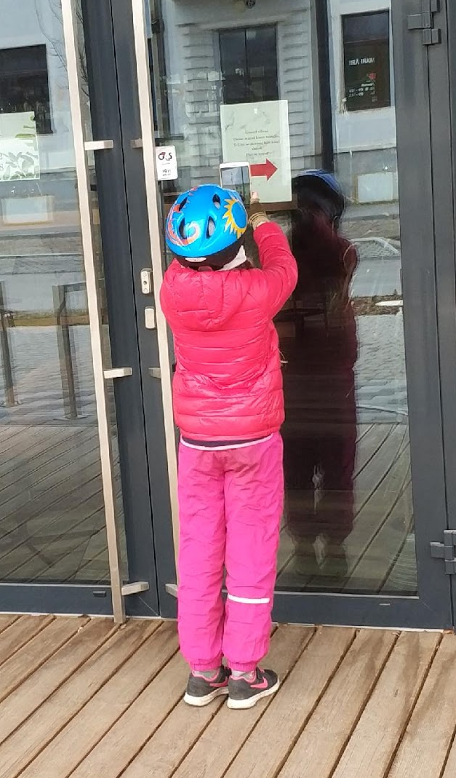
Kogumine
Uurijad (noh, mina), nende üliõpilased ja teised fännid ja kolleegid,
pereliikmed
Avalikud üleskutsed sotsiaalmeedias, ajakirjanduses
Sissejuhatus keeleteadusse kursuse üliõpilased Tartu Ülikoolis
3 õppeaastat (Tragel, Ilona 2024. Keeleteaduslik elulugu 6. Keelemaastikud. Oma Keel 1)

Slide 11
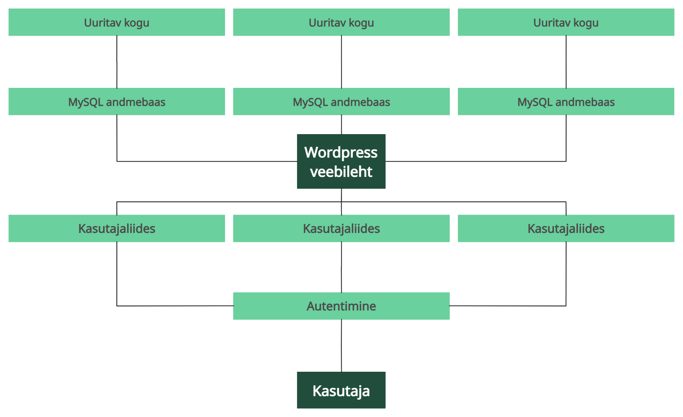

Slide 12
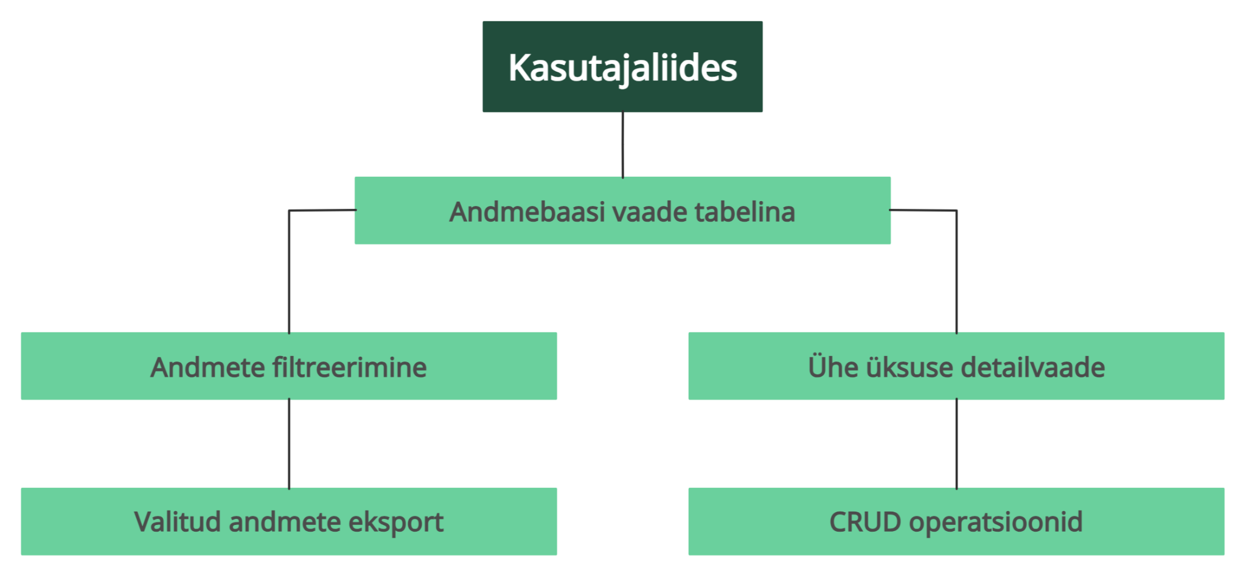

Slide 13
Andmebaas 2
Andmebaas 1

Slide 14
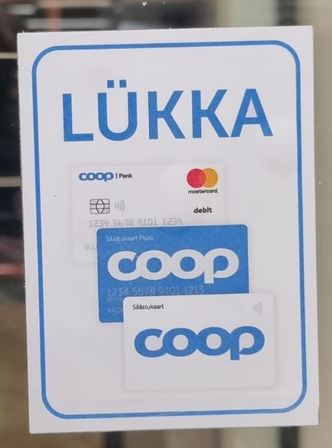
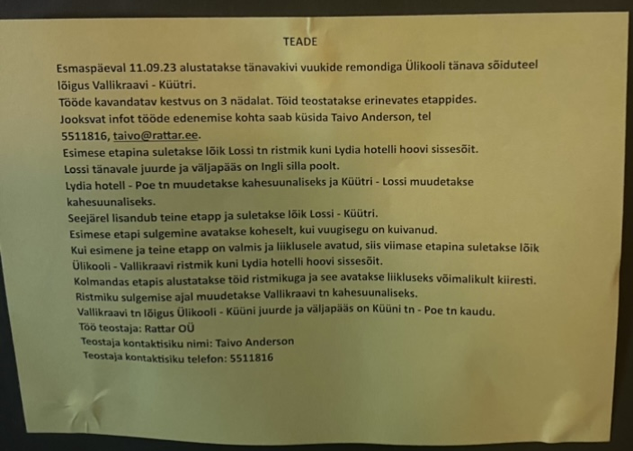
Andmebaas 2 andmed, seis 15.04
1246 silti baasis kokku
Selle ettekande uurimuse jaoks
222 uksesilti (paiknemiskoht “uks”)
2282 sõna
16961 tähemärki
Ühel sildil
keskmiselt 10,3 sõna (mediaan 12)
min 1 (LÜKKA)
max 131
keskmiselt 76 tähemärki (mediaan 92)
min 5 tähemärki (TÕMBA)
max 985 tähemärki
ID783 (Tartu, pood)
ID286 (Tartu; 11.09.2023)

Slide 15
Miks uks
Uks kui piiritähis “minu” ja “sinu” ruumi vahel – kuidas siltide koostajad oma sõnumit sel piiril edastavad.
Keelel on võime käskude, keeldude, soovituste, hoiatuste jms kaudu maailma mõjutada Austin 2018 [1962]
Kui sõnum eeldab lugeja käitumist teatud viisil (behavioral directive), siis mõjutab sildi autori keelevalikuid ilmselt ka eeldus, mida ta arvab, kui kerge või raske on lugejal vastavalt käituda (Svennevig 2021)

Slide 16
Sisestusvorm
Suhtluseesmärk:
teavitus
palve
üleskutse
hoiatus
käsk
soovitus
keeld
luba
reklaam
muu
Kommentaar
ID
Asula
Asutus
Asutuse liik
Asutuse asukoha täpsustus
Ostukeskus
Ruum: Välisruum / Siseruum / Muu
Paiknemiskoht
Tekst keeles: eesti
Sisaldab käitumisjuhist
Sisaldab selgitust
Sisaldab pöördumist
Sisaldab lõpusoovi
Sisaldab visuaali
Käsitsi kirjutatud
Sõnumi liik: LAHTIOLEKUAEG
Sõnumi liik: LAHTIOLEKU MUUTUS
Sõnumi liik: UKS ISE
Sõnumi liik: UKSE EES ja/või TAGA
Sõnumi liik: TEINE UKS
Sõnumi liik: TEADE ja/või REKLAAM

Slide 17
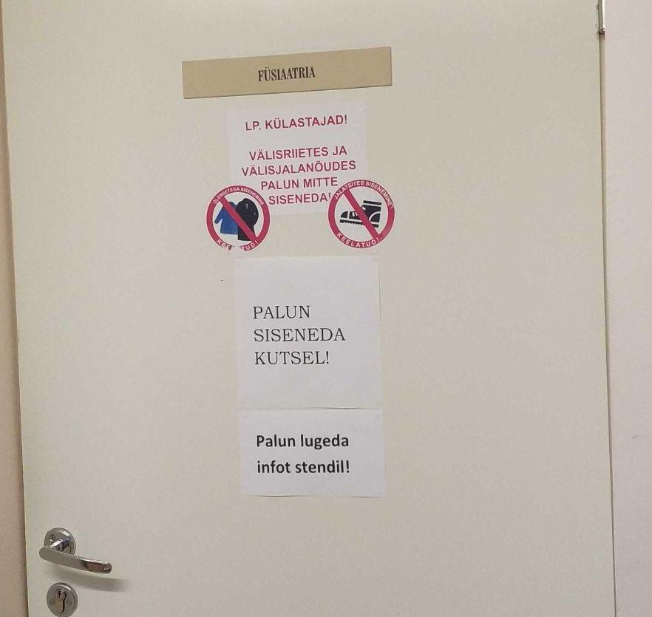
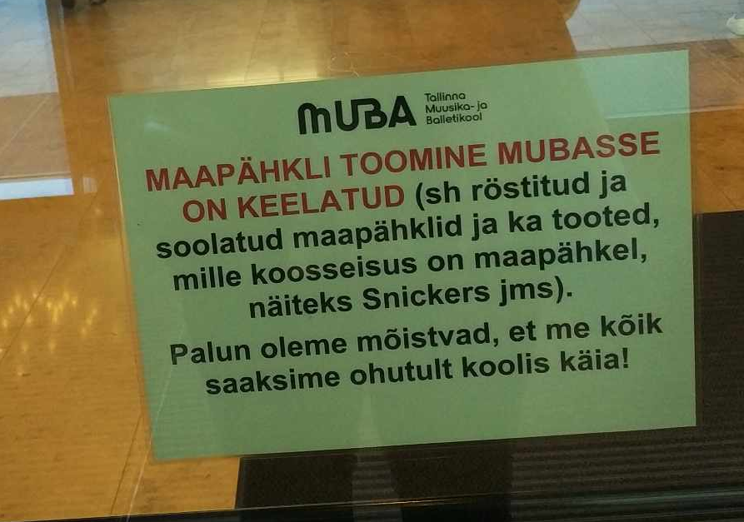
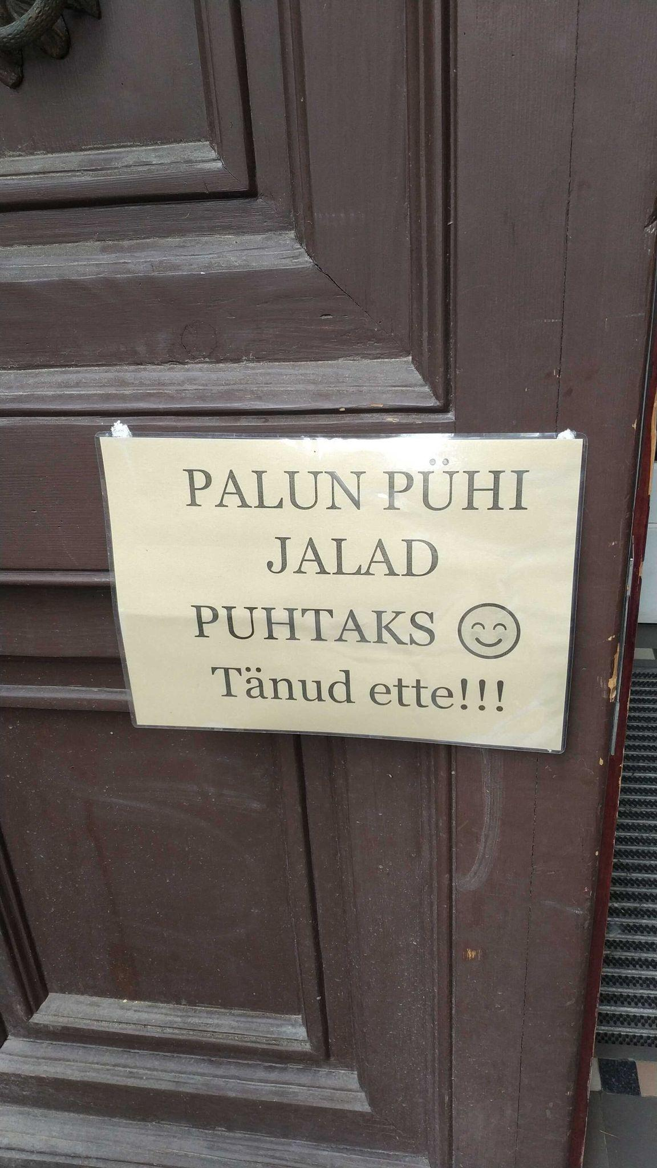
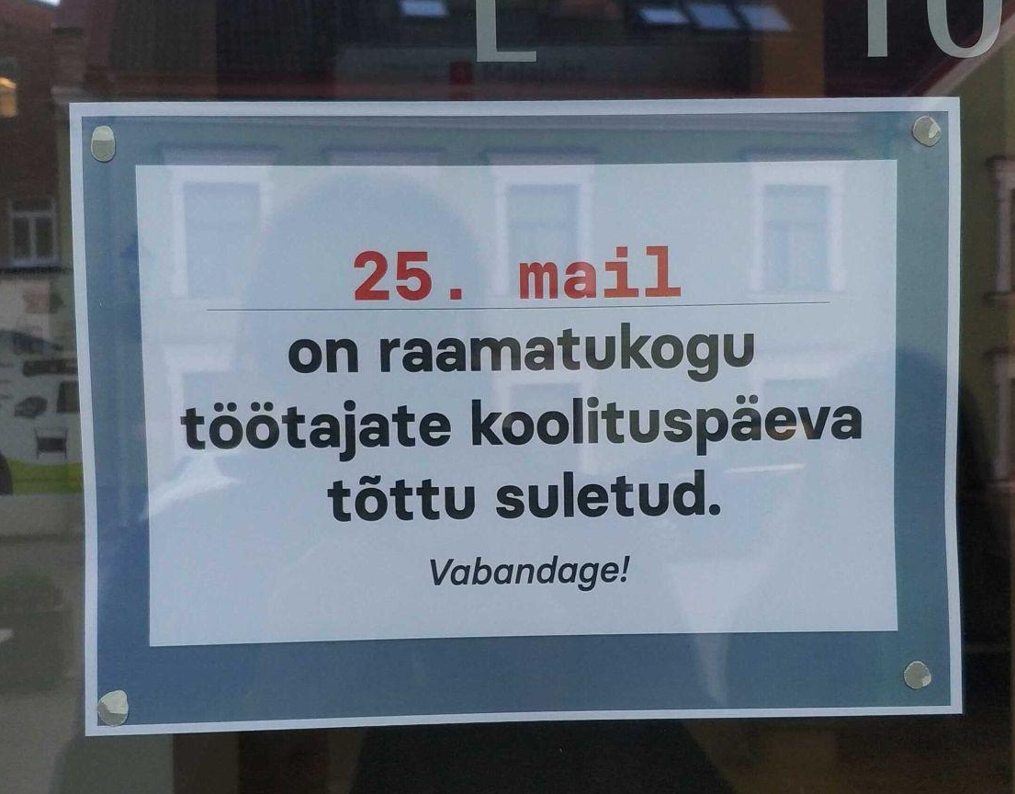
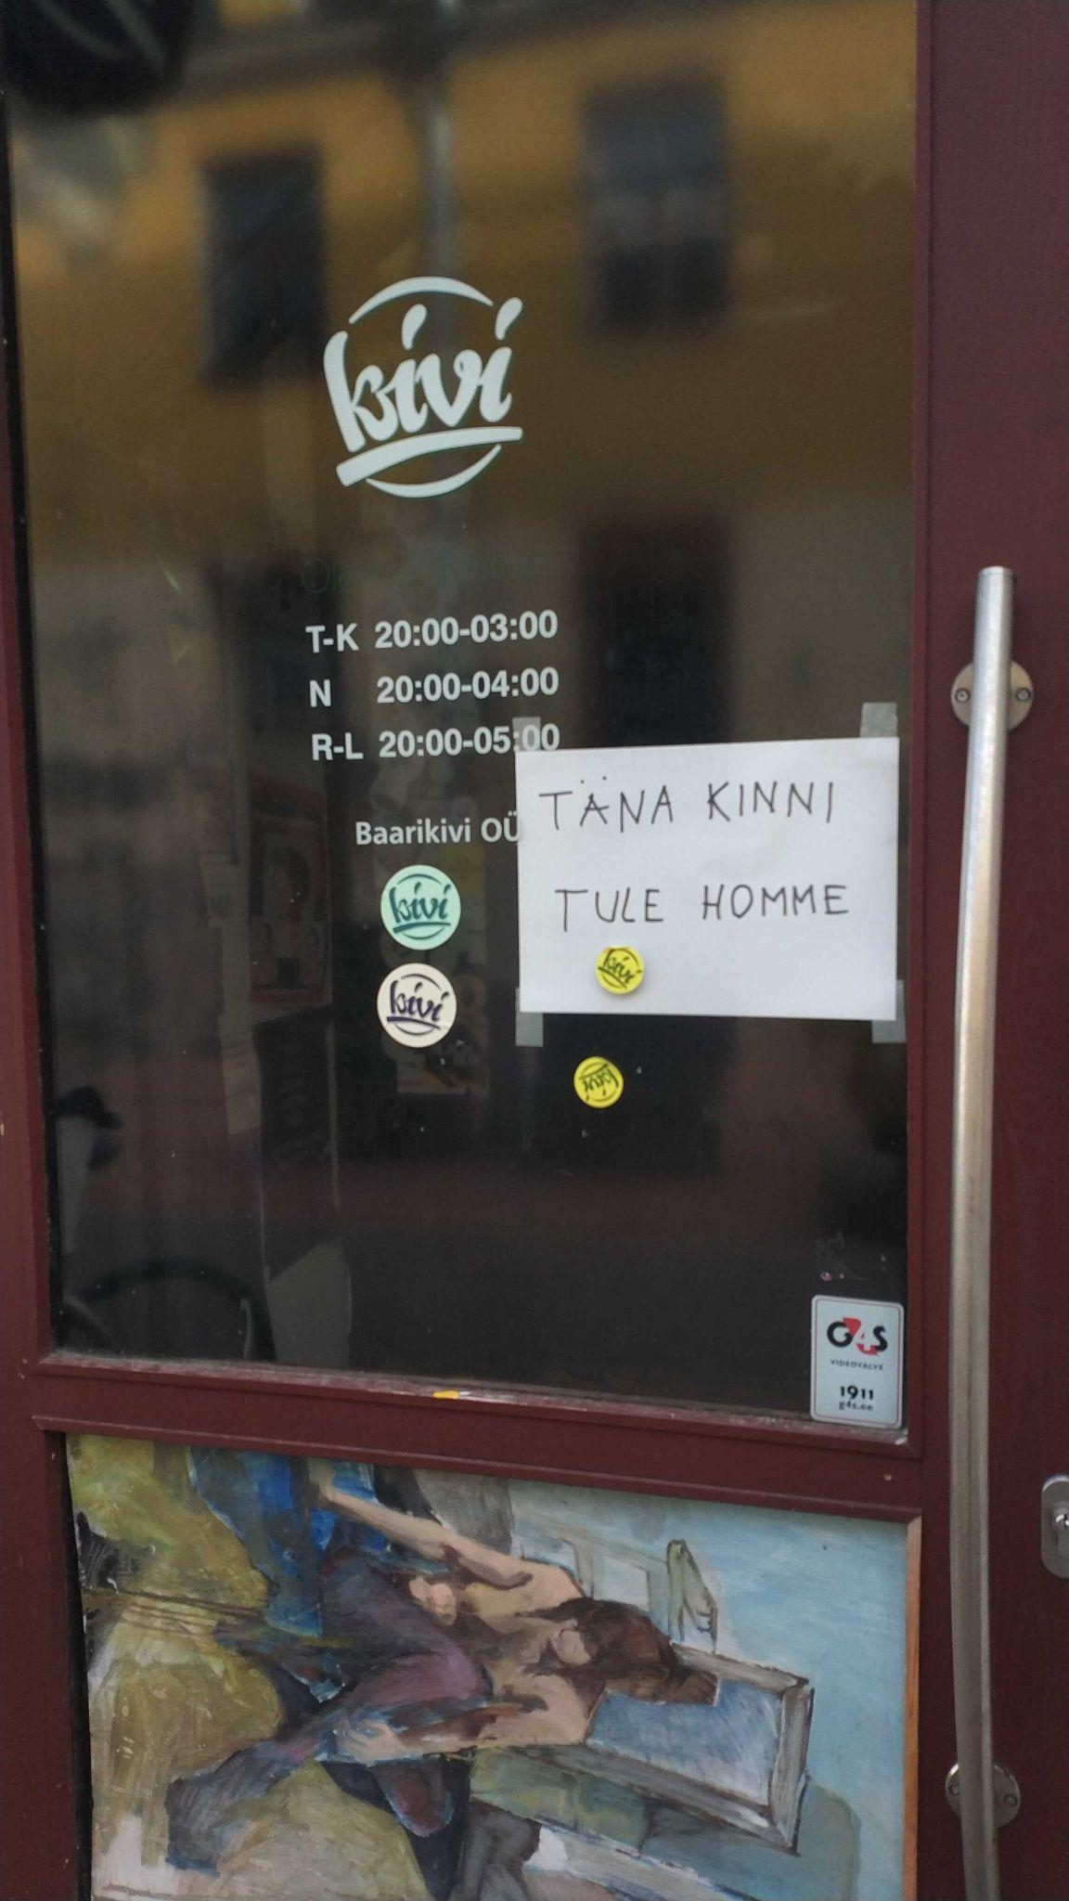
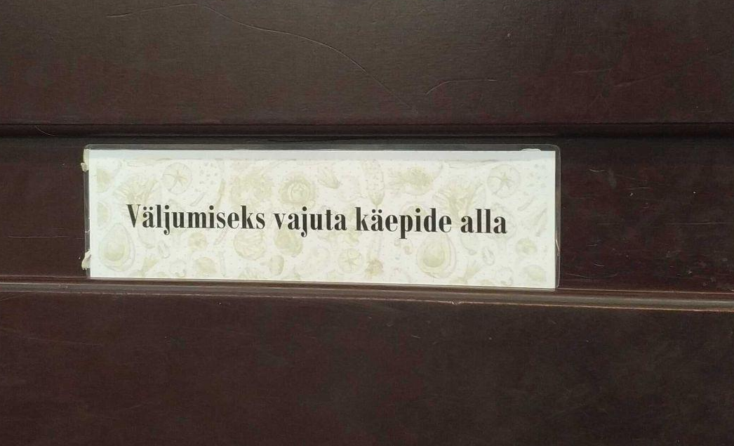

Slide 18
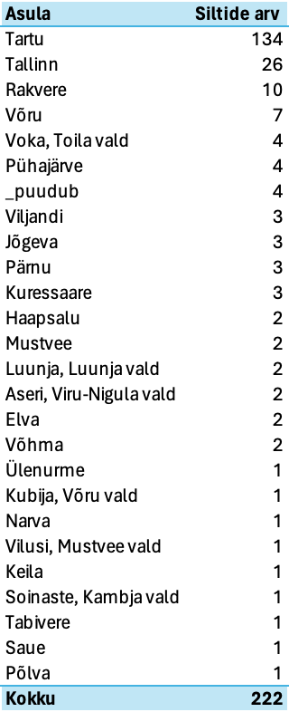
Uksesiltide kohad

Slide 19
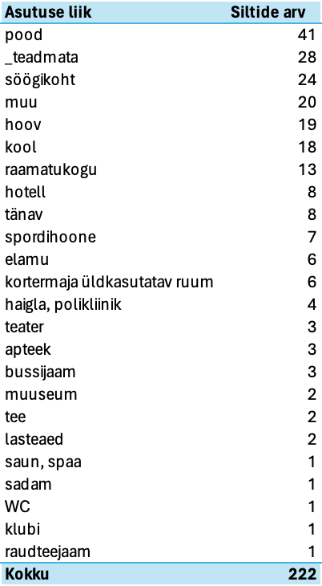
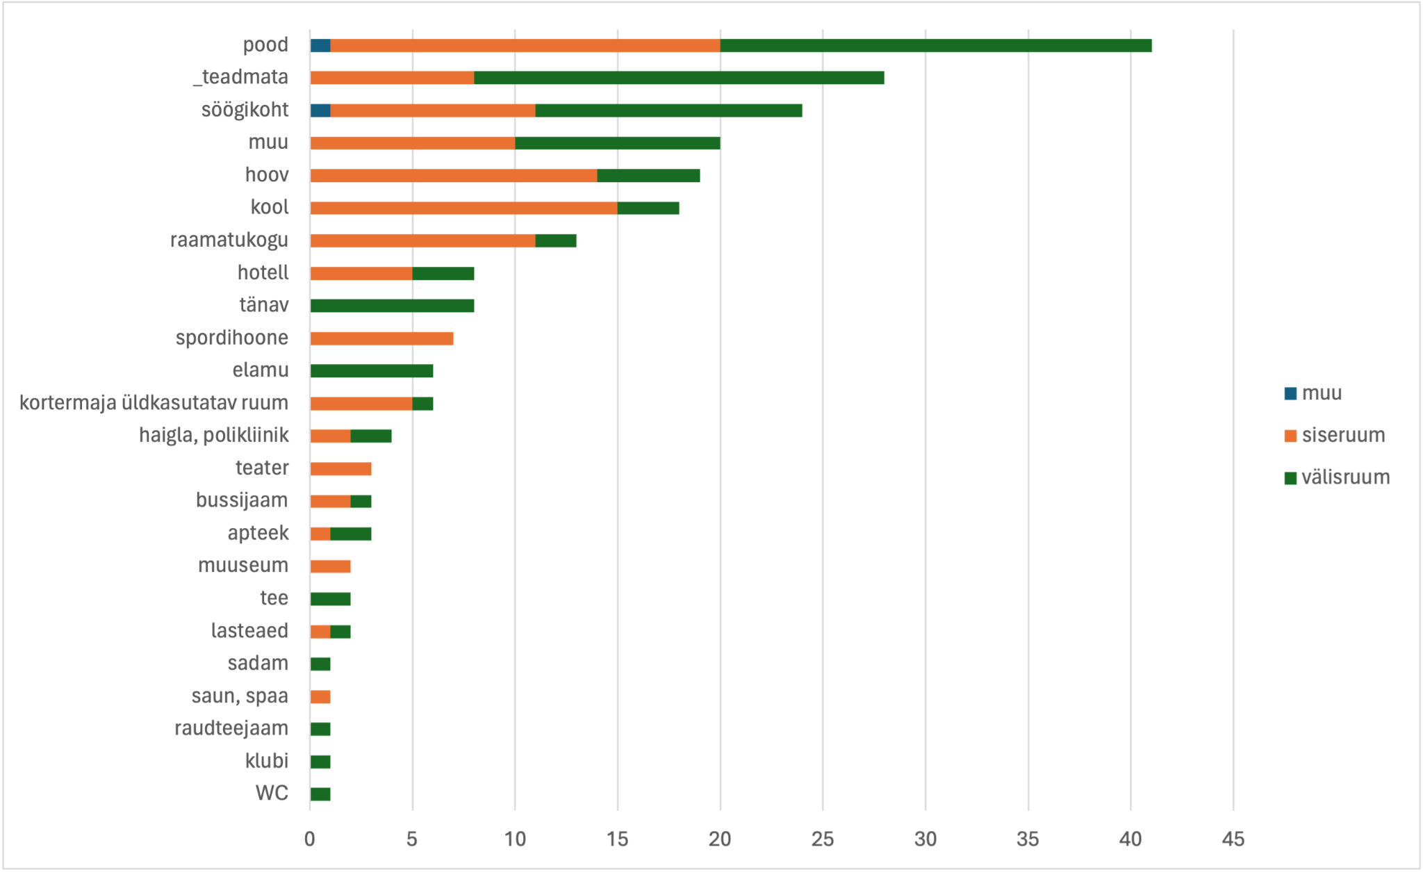
Asutuste liigid ja sise/välisruum

Slide 20
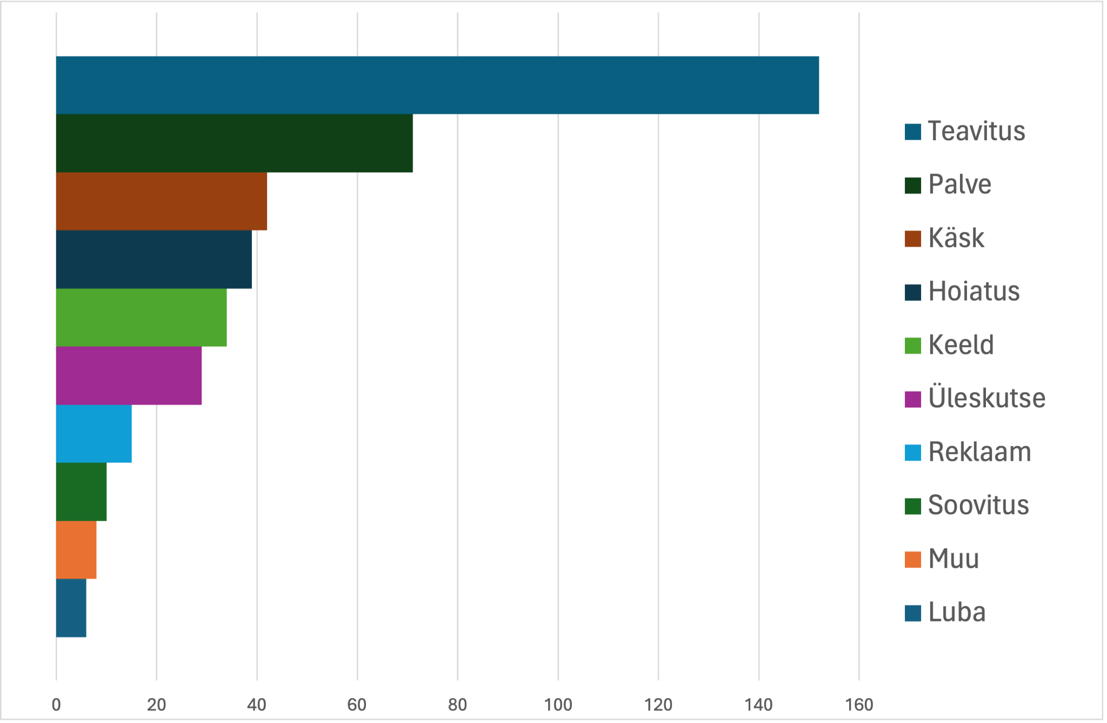
Suhtluseesmärk

Slide 21
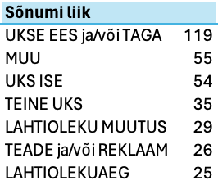
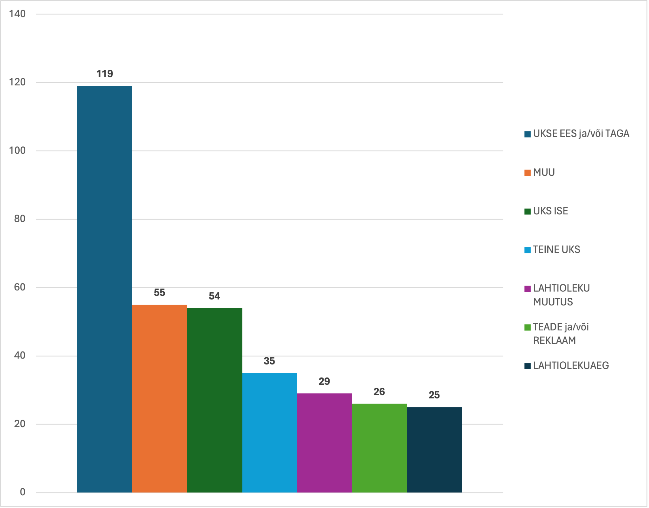
Sõnumi liik

Slide 22
Sõnumi liik UKS ISE - 54 silti
midagi mida (uksega) tegema peab, et sisse/välja saada

Slide 23
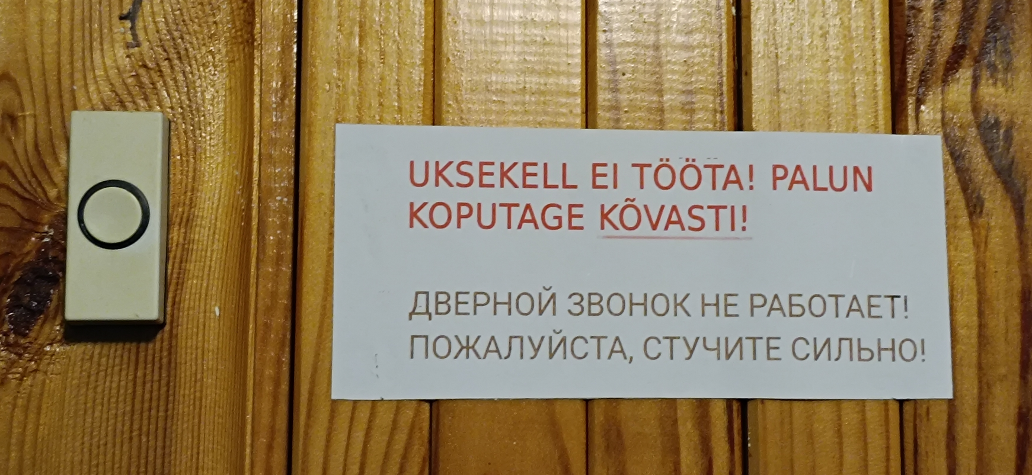
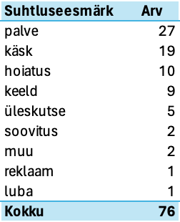
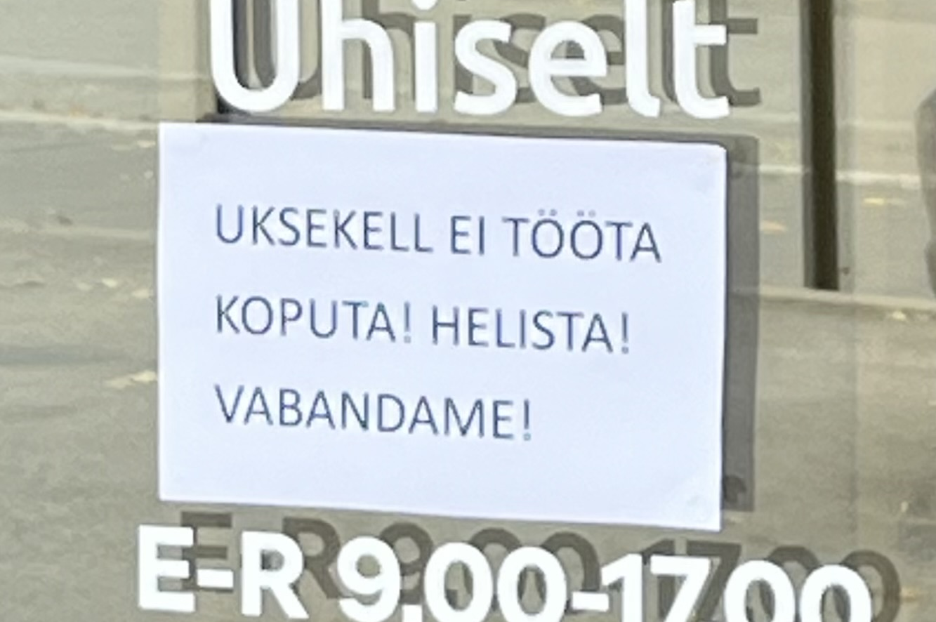
UKS ISE
ID13 (Toila, korterelamu; 26.10.2023) - palve
ID22 (Tartu, haigla; 26.10.2023) - käsk
Ühel sildil võib olla rohkem kui üks suhtluseesmärk.

Slide 24
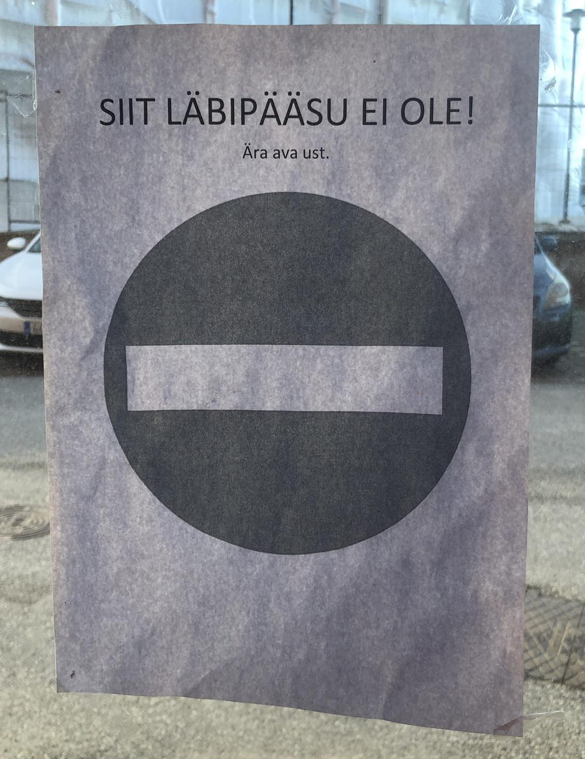
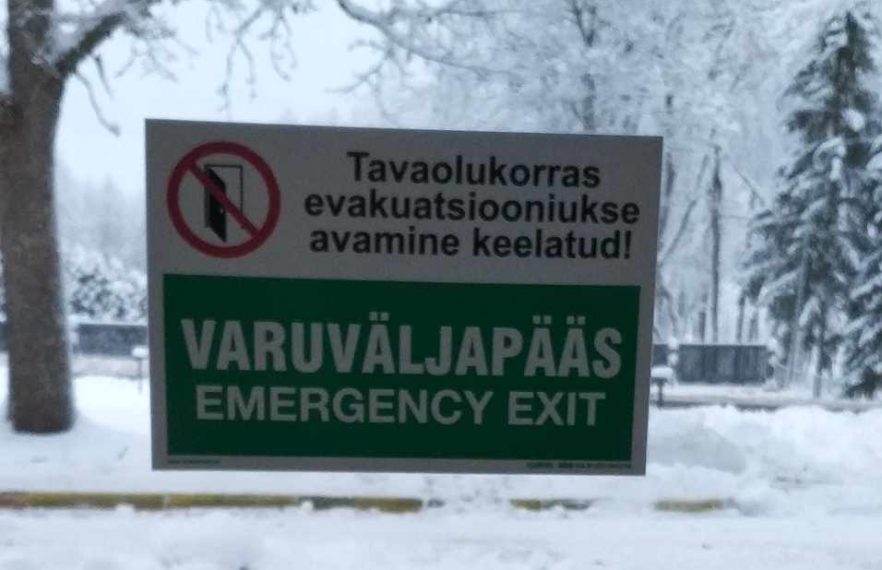
UKS ISE, suhtluseesmärk “keeld” 9/54
ID845 (Pühajärve, hotell; 24.11.2023)
ID1275 (Tartu, kool; 02.02.2024)

Slide 25
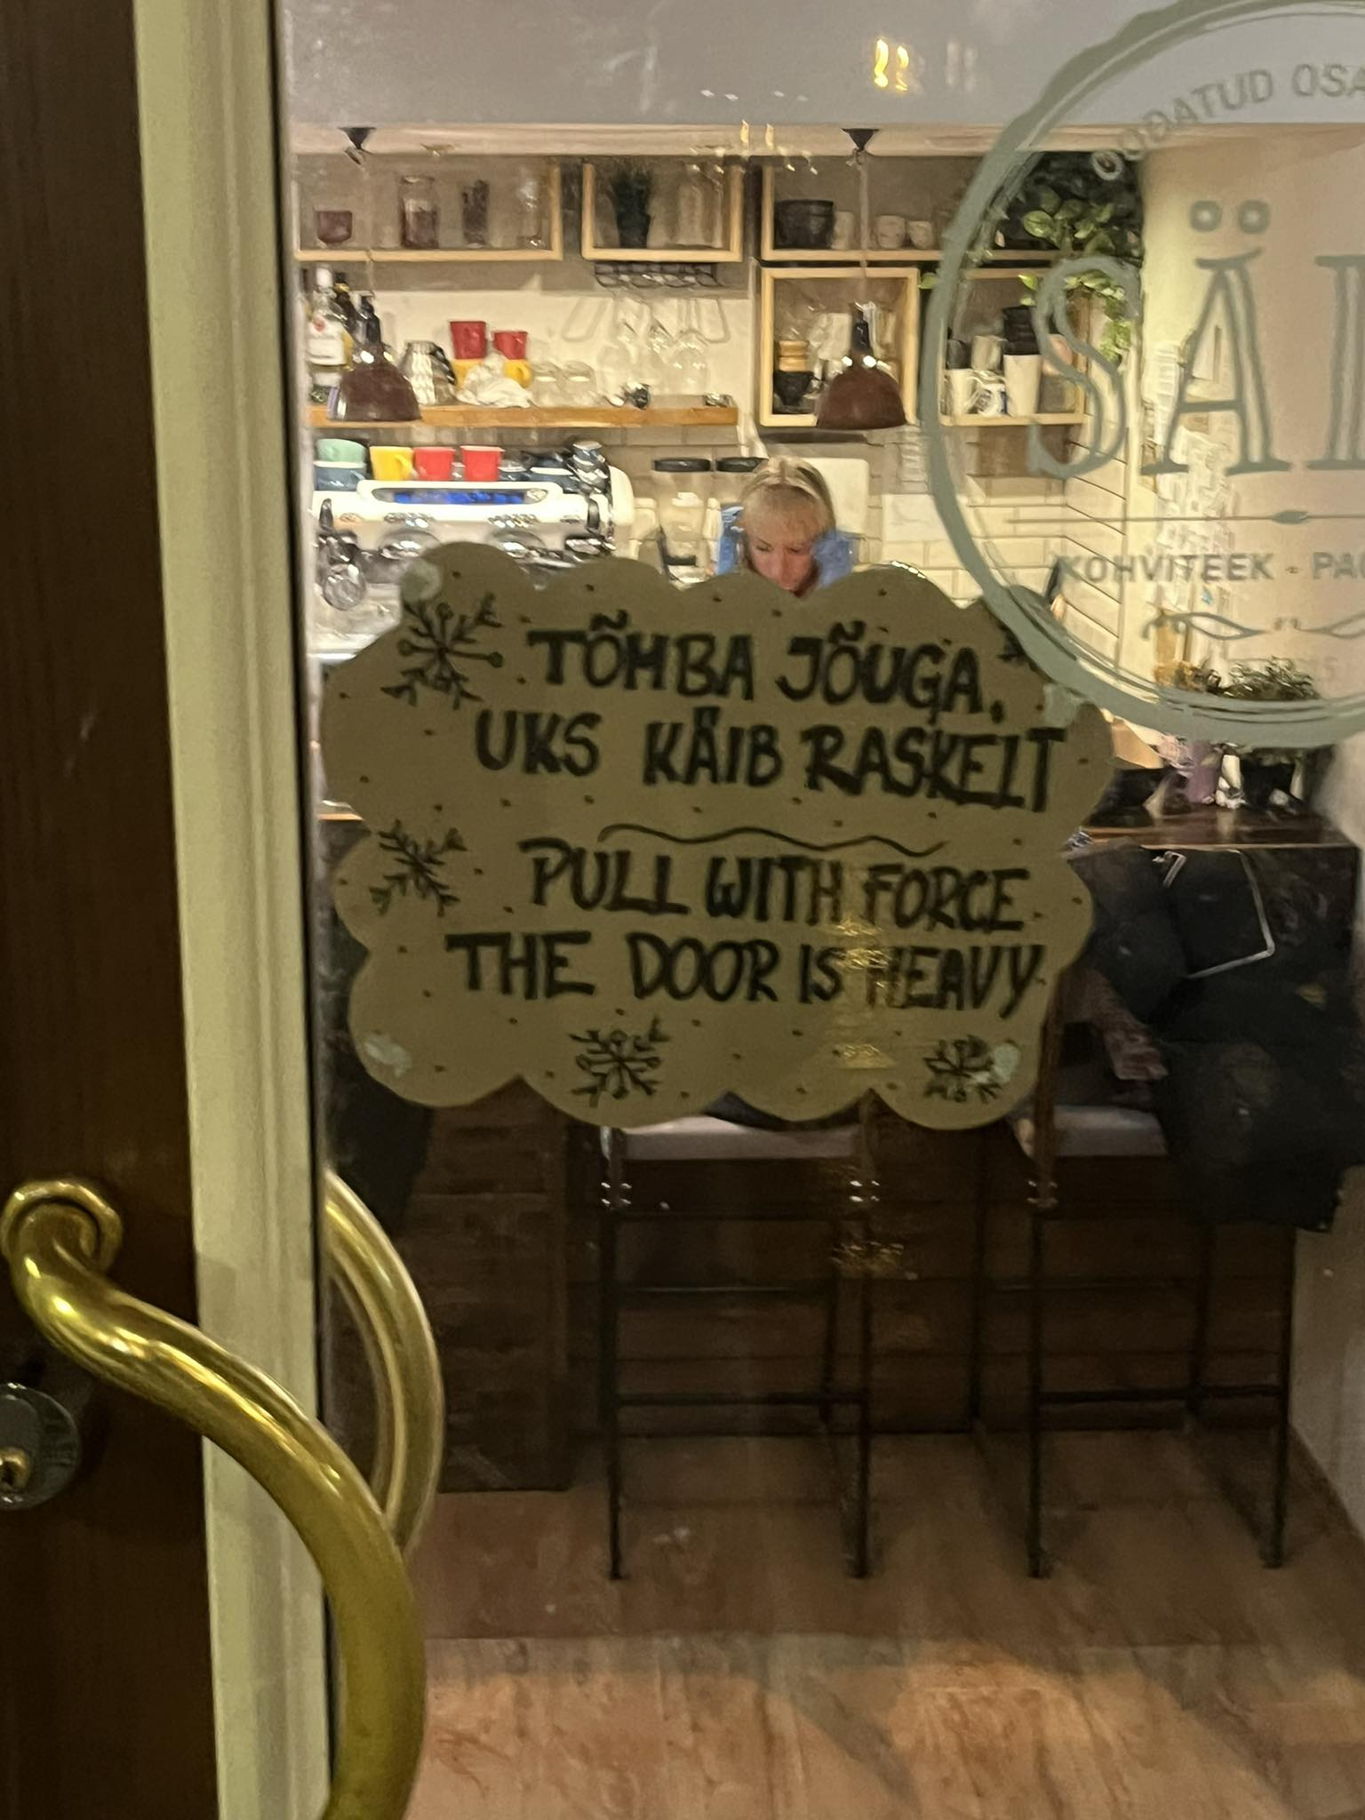
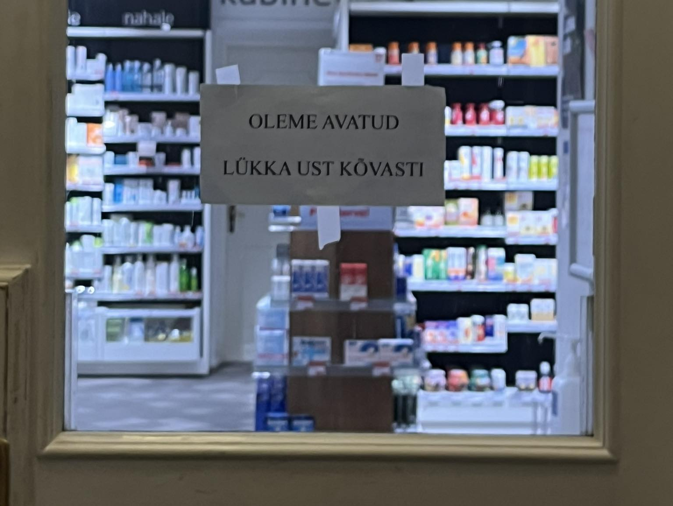
48/54 “sisaldab käitumisjuhist”
ID1251 (Tartu, apteek; 19.01.2024)
ID1252 (Tartu, söögikoht; 23.01.2024)

Slide 26
Tavaolukorras evakuatsiooniukse kasutamine keelatud! VARUVÄLJAPÄÄS
Ruum on valve all! Sissepääsuks pöördu valvelauda.
UKS ON SULETUD JA AVANEB AINULT KAARDIGA AVATUD ON UUS-SADAMA POOLNE UKS LIIKUMINE TOIMUB MAJADESISESELT
WC on lukus, palun küsi võtit teenindajalt! Tualett on kasutamiseks ainult meie klientidele, tegu ei ole avaliku tualettruumiga.
TULETÕKKEUKS! Sulgurite lahti ühendamine rangelt keelatud!
UKS ON VALVE ALL!
PALUN ÄRA SULGE UST!
Hoia tuletõkkeuks kinni!
Hea külastaja! Sissepääs on ajutiselt suletud. Palume kasutada RIMI sissepääsu. Vabandame ebamugavuste pärast. Lõunakeskus
PALUME LASTE LÕUNAUNE AJAL (12:30-15:00) UKSEKELLA MITTE HELISTADA!
Ettevaatust, lükanduks!
JAH... SEE ON ÕIGE UKS... ASTU JULGELT SISSE :)
UKSE PÕHJUSETA AVAMISEL TRAHV 45 EUROT NING RAKENDUB ELUAEGNE JÕUSAALI KASUTAMISE KEELD!
PEATUSES PEATUMISEKS VAJUTA PALUN STOP NUPPU BUSS EI PEATU, KUI NUPPU POLE VAJUTATUD
AINULT AVARIIVÄLJAPÄÄS UKSE AVAMINE KÄIVITAB ALARMI!
Palun sulge välisuks!
PALUN SULGEME UKSE VAIKSELT
OLEME AVATUD LÜKKA UST KÕVASTI
TÕMBA JÕUGA, UKS KÄIB RASKELT
SIIT LÄBIPÄÄSU EI OLE! Ära ava ust.
Tuletõkkeuks hoia kinni
HOIA UKS KINNI!
STOP SISENEMINE KEELATUD! SISSE PÄÄSETE PAREMPOOLSEST UKSEST
Palun, ära pauguta ust!
PAGARITOODETE KÄTTESAAMINE E–L 8.00-12.00 Vajuta uksekella
Uks on avatud E - R 8.00 - 17.00. Ülejäänud aegadel ja riiklikel pühadel sissepääs töötõendiga.
HAMBARAVI: VAJUTA KLAHVI NR.2 OOTA SIGNAALI LÜKKA UKS LAHTI
SIIN TREPIKOJAS PÄÄS JÄRGMISTELE KORRUSTELE AINULT LÄBIPÄÄSUKAARDIGA!
LÄBIKÄIKU EI OLE! Lubatud ainult raamatukogu töötajatele.
HAMBARAVI vajuta number 2
UKSEKELL EI TÖÖTA! PALUN KOPUTAGE KÕVASTI!
PALUN SULGEME UKSE VAIKSELT
UKSEKELL EI TÖÖTA KOPUTA! HELISTA! VABANDAME!
ETTEVAATUST! UKSED SULGUVAD AUTOMAATSELT
Avatud E-R 9-17.30 L 9-15 Palun sule enda järel uks!
Palun hoia uks suletuna. Laevas töötab kliimaseade.
Pärnu esindus on avatud E-R 10.00-17.00 Pangaautomaadid 24h Külastamiseks broneeri aeg mobiiliga äpis või internetipangas
VÄLJUMISEKS SISESTA PARKIMISPILETI 3 VIIMAST NUMBRIT UKSEPULDILE
PALUN UKS KÕVASTI KINNI PANNA!!!
VARUVÄLJAPÄÄS PALUN KASUTAGE VAID TULEOHU KORRAL
Palun hoidke see uks suletuna! * Wolt Bolt kulleritele
PALUN ÄRA LÜKKA UST JÕUGA KINNI! UKS SULGUB AEGLASELT ISE
Kui ukse avad, pane see palun enda järel kinni ka, sest õp.toas tekib muidu tuuletõmme! Aitäh!
TÕMBA UKS KÄIB RASKELT

Slide 27
Tavaolukorras evakuatsiooniukse kasutamine keelatud! VARUVÄLJAPÄÄS
Ruum on valve all! Sissepääsuks pöördu valvelauda.
UKS ON SULETUD JA AVANEB AINULT KAARDIGA AVATUD ON UUS-SADAMA POOLNE UKS LIIKUMINE TOIMUB MAJADESISESELT
WC on lukus, palun küsi võtit teenindajalt! Tualett on kasutamiseks ainult meie klientidele, tegu ei ole avaliku tualettruumiga.
TULETÕKKEUKS! Sulgurite lahti ühendamine rangelt keelatud!
UKS ON VALVE ALL!
PALUN ÄRA SULGE UST!
Hoia tuletõkkeuks kinni!
Hea külastaja! Sissepääs on ajutiselt suletud. Palume kasutada RIMI sissepääsu. Vabandame ebamugavuste pärast. Lõunakeskus
PALUME LASTE LÕUNAUNE AJAL (12:30-15:00) UKSEKELLA MITTE HELISTADA!
Ettevaatust, lükanduks!
JAH... SEE ON ÕIGE UKS... ASTU JULGELT SISSE :)
UKSE PÕHJUSETA AVAMISEL TRAHV 45 EUROT NING RAKENDUB ELUAEGNE JÕUSAALI KASUTAMISE KEELD!
PEATUSES PEATUMISEKS VAJUTA PALUN STOP NUPPU BUSS EI PEATU, KUI NUPPU POLE VAJUTATUD
AINULT AVARIIVÄLJAPÄÄS UKSE AVAMINE KÄIVITAB ALARMI!
Palun sulge välisuks!
PALUN SULGEME UKSE VAIKSELT
OLEME AVATUD LÜKKA UST KÕVASTI
TÕMBA JÕUGA, UKS KÄIB RASKELT
SIIT LÄBIPÄÄSU EI OLE! Ära ava ust.
Tuletõkkeuks hoia kinni
HOIA UKS KINNI!
STOP SISENEMINE KEELATUD! SISSE PÄÄSETE PAREMPOOLSEST UKSEST
Palun, ära pauguta ust!
PAGARITOODETE KÄTTESAAMINE E–L 8.00-12.00 Vajuta uksekella
Uks on avatud E - R 8.00 - 17.00. Ülejäänud aegadel ja riiklikel pühadel sissepääs töötõendiga.
HAMBARAVI: VAJUTA KLAHVI NR.2 OOTA SIGNAALI LÜKKA UKS LAHTI
SIIN TREPIKOJAS PÄÄS JÄRGMISTELE KORRUSTELE AINULT LÄBIPÄÄSUKAARDIGA!
LÄBIKÄIKU EI OLE! Lubatud ainult raamatukogu töötajatele.
HAMBARAVI vajuta number 2
UKSEKELL EI TÖÖTA! PALUN KOPUTAGE KÕVASTI!
PALUN SULGEME UKSE VAIKSELT
UKSEKELL EI TÖÖTA KOPUTA! HELISTA! VABANDAME!
ETTEVAATUST! UKSED SULGUVAD AUTOMAATSELT
Avatud E-R 9-17.30 L 9-15 Palun sule enda järel uks!
Palun hoia uks suletuna. Laevas töötab kliimaseade.
Pärnu esindus on avatud E-R 10.00-17.00 Pangaautomaadid 24h Külastamiseks broneeri aeg mobiiliga äpis või internetipangas
VÄLJUMISEKS SISESTA PARKIMISPILETI 3 VIIMAST NUMBRIT UKSEPULDILE
PALUN UKS KÕVASTI KINNI PANNA!!!
VARUVÄLJAPÄÄS PALUN KASUTAGE VAID TULEOHU KORRAL
Palun hoidke see uks suletuna! * Wolt Bolt kulleritele
PALUN ÄRA LÜKKA UST JÕUGA KINNI! UKS SULGUB AEGLASELT ISE
Kui ukse avad, pane see palun enda järel kinni ka, sest õp.toas tekib muidu tuuletõmme! Aitäh!
TÕMBA UKS KÄIB RASKELT

Slide 28
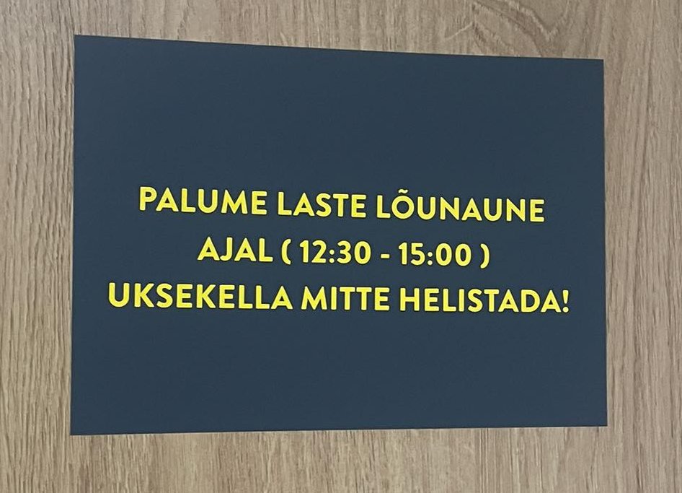
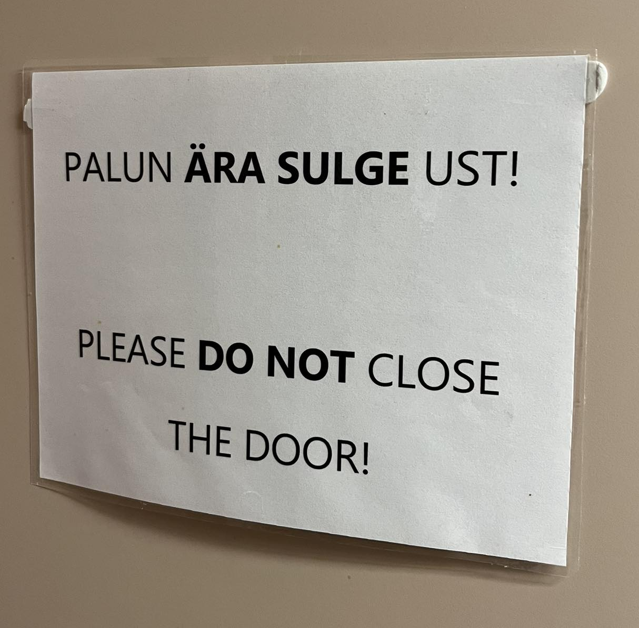
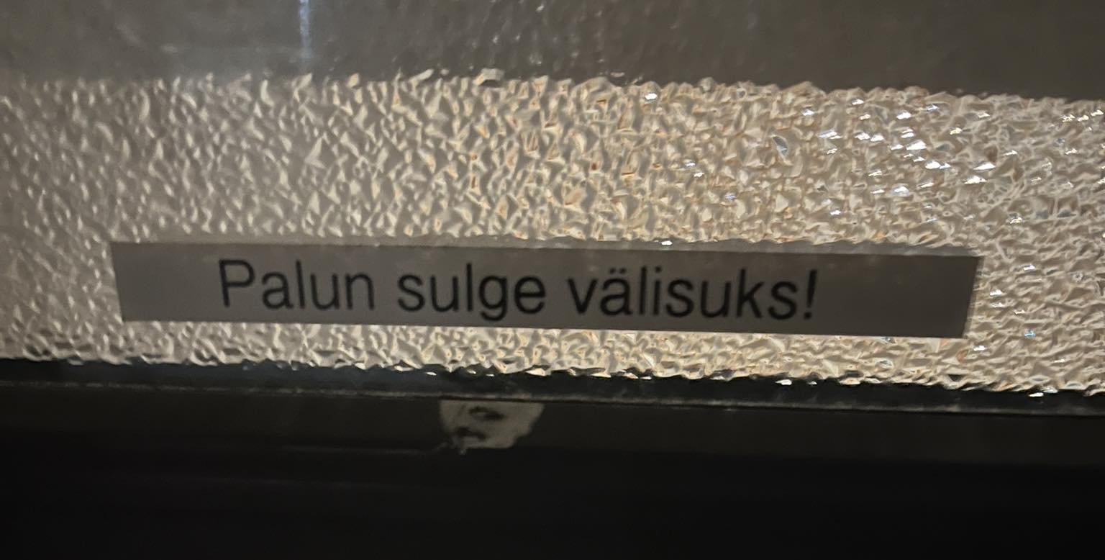
UKS ISE ja viisakussõna
18 / 54 - 33 % siltidest
Palun, palume, vabandame
ID1019 (Tartu, lasteaed; 11.01.2024)
ID1203 (Tartu; 17.01.2024)
ID928 (Tartu, söögikoht; 26.10.2023)

Slide 29
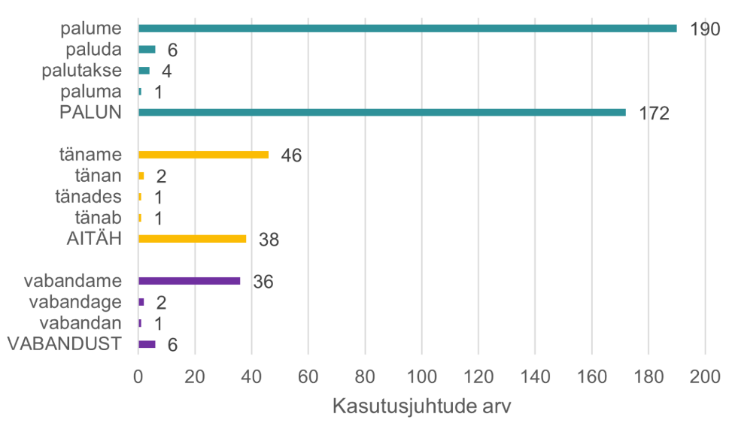
Viisakusväljendid koroonasildil
Tragel, Habicht 2023

Slide 30
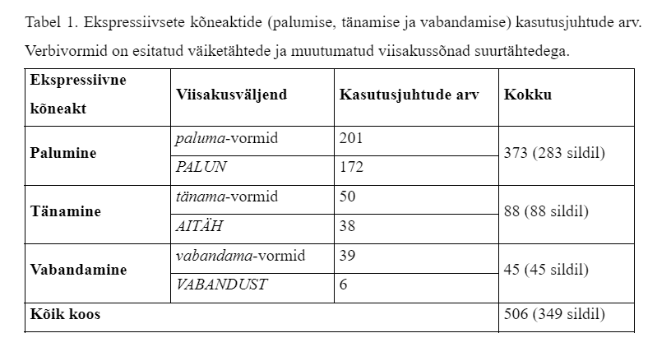
Viisakusväljendid koroonasildil: 349 / 900 - ligi 38%
Tragel, Habicht 2023

Slide 31
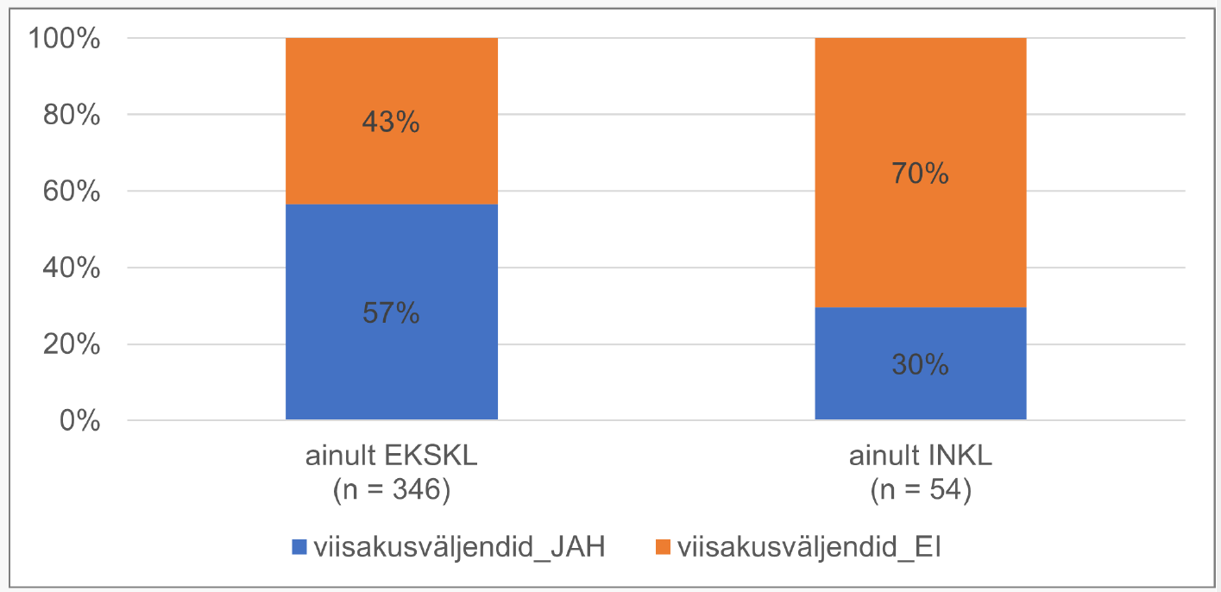
Inklusiivne 1PL ja viisakusväljendid koroonasildil
Tragel, Habicht 2023

Slide 32
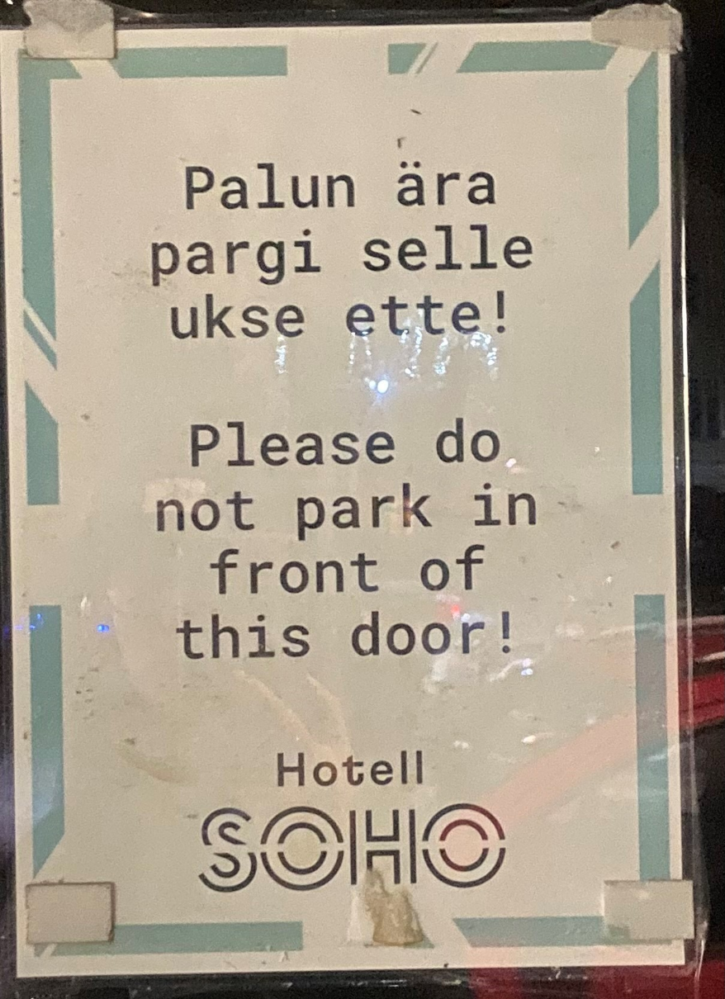
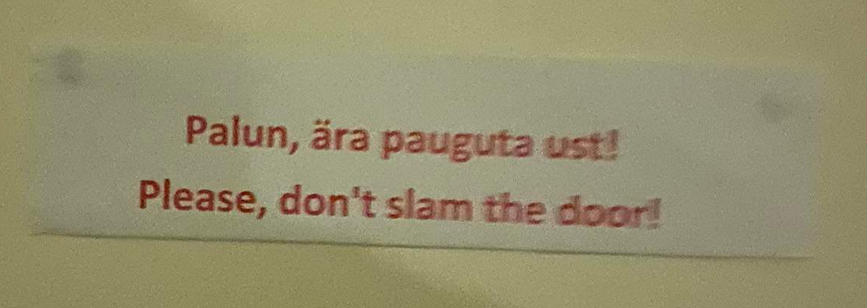
29/54 IMPERAT 2SG
Imperatiivi kasutades esitab sildi autor end otseselt käsu allikana.
Neil juhtudel kaldutakse kasutama rohkem viisakusväljendeid.
ID518 (Tartu, hoov; 31.10.2023)
ID823 (Tartu, hotell; 03.11.2023)

Slide 33
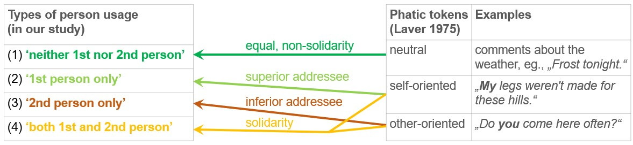
Isikukasutus ja autoriteet koroonasildil
Tragel, Pikksaar 2023

Slide 34
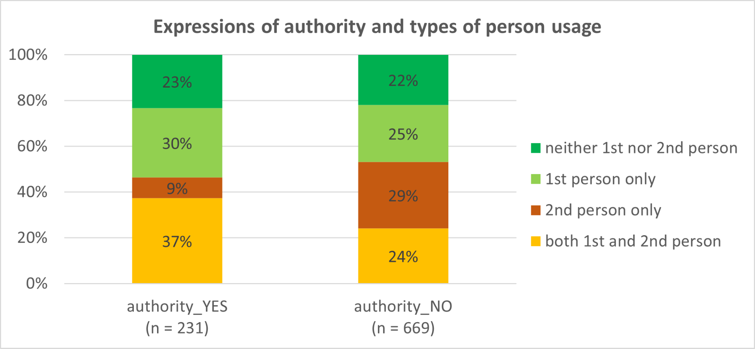
Isikukasutuse tüübis “ainult 2SG/PL” siltidel kasutatakse võimule viitavaid väljendeid harva.
χ2(3) = 41.34, p < 0.0001
Tragel, Pikksaar 2023
Notes:
The difference between the use of person markers on signs with or without expressions of authority is also statistically significant (χ²(3) = 41.34, p < 0.0001): it can be seen that expressions of authority and the type ‘2nd person only’ tend not to be used together on one sign

Slide 35
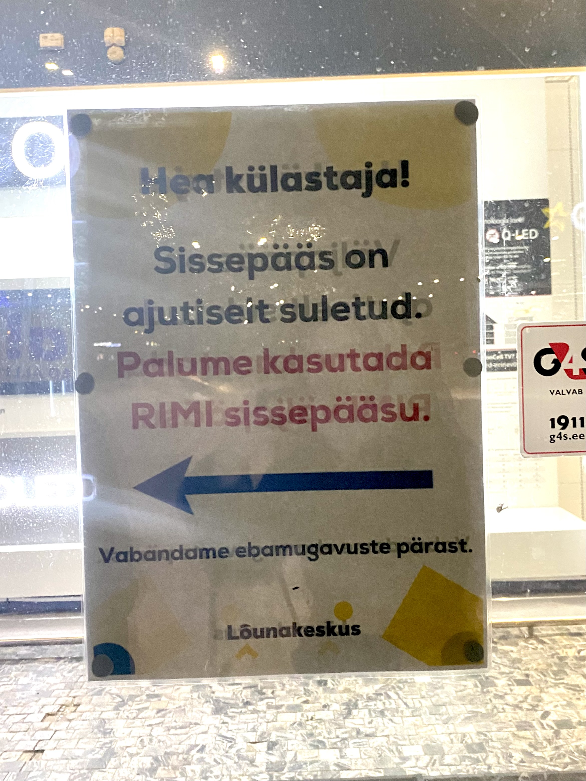
Pöördumine ja soov
Hea külastaja!
Sissepääs on
ajutiselt suletud.
Palume kasutada RIMI sissepääsu.
Vabandame ebamugavuste pärast.
Lõunakeskus
Pigem UKS ISE tüüpi siltidel ei ole
(3 pöördumist, 4 soovi)

Slide 36
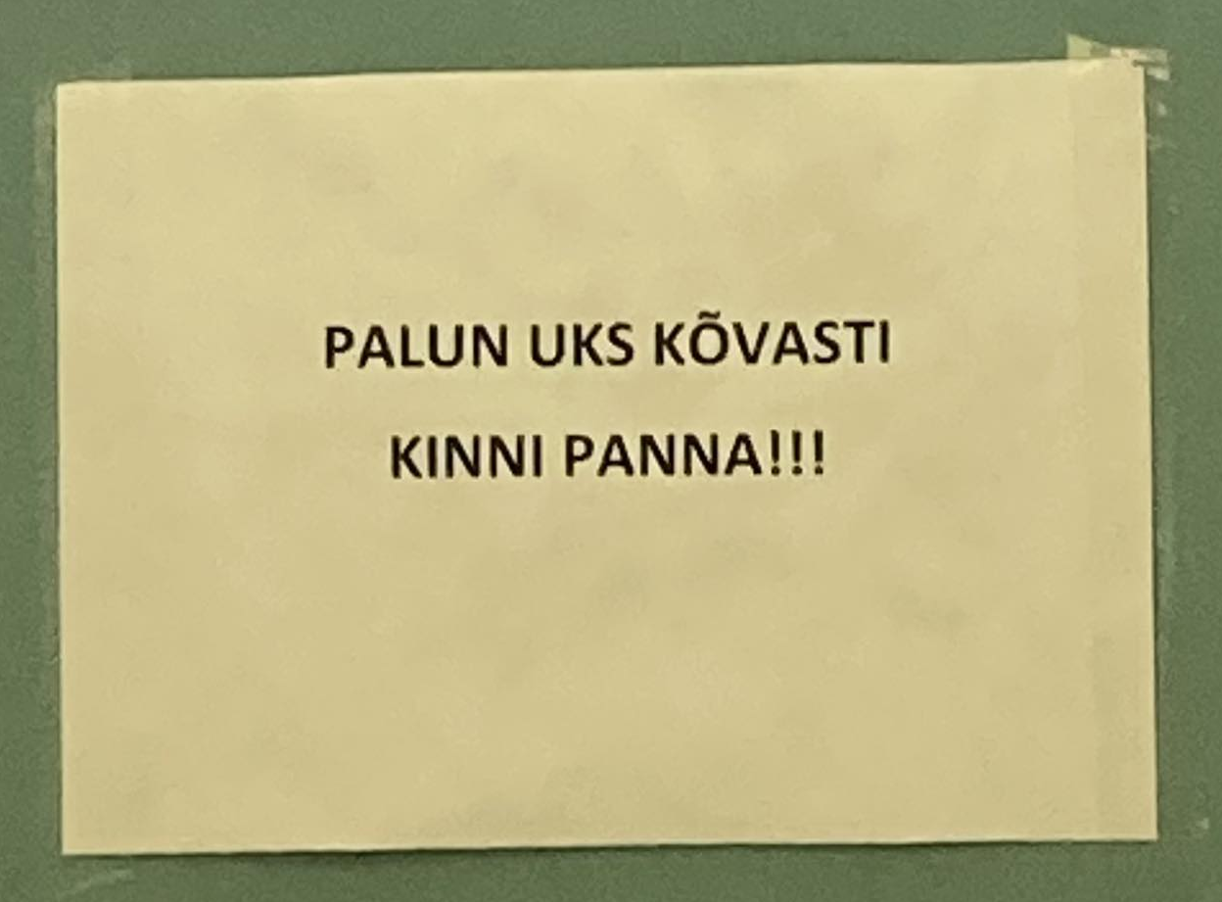
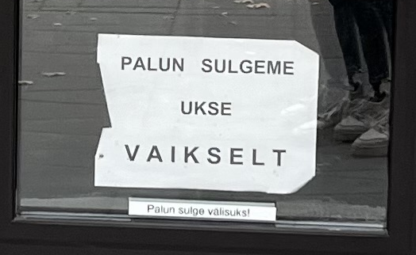
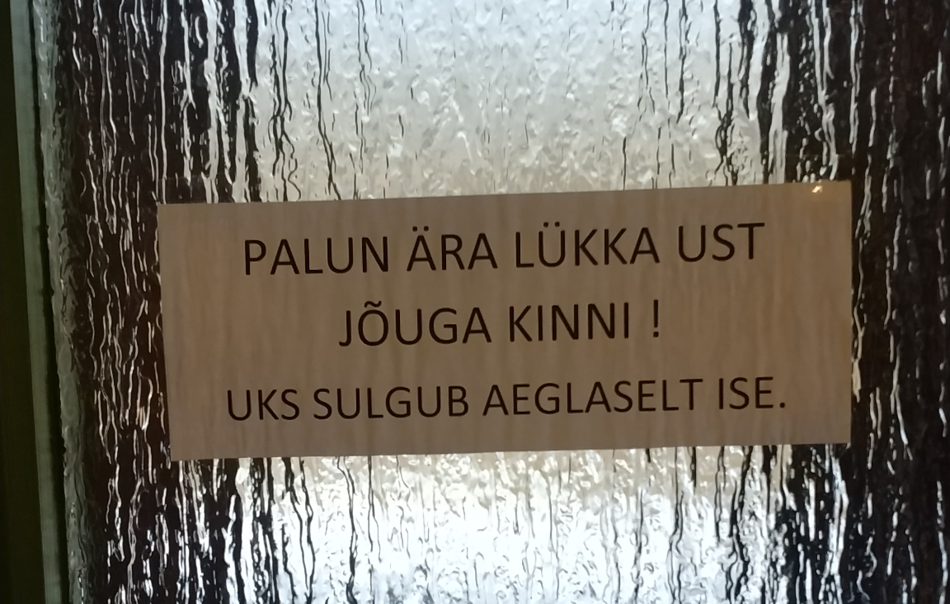
Tüüp: UKS ISE + KUIDAS
14/54
Kõvasti, vaikselt, pauguga, jõuga, aeglaselt jne
ID304 (Haapsalu; 27.10.2023)
ID20 (Tartu, korterelamu; 26.10.2023)
ID1325 (Tallinn, kool; 10.04.2024)

Slide 37
Koroonasiltidel oleme uurinud
Tragel, Ilona 2023. Keelelised valikud kriisikommunikatsioonis: koroonasilt keeleteadlase töölaual. – Eesti Rakenduslingvistika Ühingu aastaraamat = Estonian papers in applied linguistics 19, 195−223.
Tragel, Ilona, Külli Habicht 2023. Isiku mitu nägu kriisisuhtluses. – Eesti ja soome-ugri keeleteaduse ajakiri = Journal of Estonian and Finno-Ugric Linguistics, 14 (2), 129−163.
Tragel, Ilona, Aimi Pikksaar 2023. Authority and solidarity on the Estonian COVID-19 signs: In line with the government's guidelines, we ask you to wear a mask. – Frontiers in Artificial Intelligence 5, 1000188.
Tragel, Ilona, Kairit Tomson 2022. Tanel ja Jüri kiusavad: piirangute põhjuste väljendusvahendid koroonapiirangute siltidel. – Õiguskeel 2, 1−10.
Tragel, Ilona; Komissarov, Liisa-Maria 2023. We, you and beyond: Intersubjective relations on COVID-19 public signs from Tallinn and Berlin. – 16th International Cognitive Linguistics Conference, 7–11.8.2023.
Käämer, Aleks 2021. Eriolukorra siltide pöördumise ja soovi käigud. BA. Tartu Ülikooli eesti ja üldkeeleteaduse instituut.
Lea, Agnes 2022. Koroonapiirangusiltide verbivormid. BA. Tartu Ülikooli eesti ja üldkeeleteaduse instituut.
Yu, Sitong 2022. Language Means for Expressing Cause on COVID-19 Signs in Estonia and China. MA. Tallinna Ülikooli humanitaarteaduste instituut.
Tragel, Ilona, Külli Habicht 2021. Erakorralise aja sildikeel. – Oma Keel 1, 56–67.
Tragel, Ilona 2024. Keeleteaduslik elulugu 6. Keelemaastikud. Oma Keel 1.

Slide 38
Mujal on uuritud
Svennevig, Jan 2021. How to do things with signs: The formulation of directives on signs in public spaces. – Journal of Pragmatics, 175 (April), 165–183. https://doi.org/10.1016/j.pragma.2021.01.016
Jia, M., & Zhao, Y. 2023. Fear appeals in Chinese public signs of COVID-19 prevention in local communities. Pragmatics and Society, 14(2), 281–305. https://doi.org/10.1075/ps.22009.jia
Ogiermann, E. 2023. Introduction: The interpersonal functions of public signs during the Covid-19 pandemic. Pragmatics and Society, 14(2), 197–209. https://doi.org/10.1075/ps.22025.ogi
Ogiermann, E., & Bella, S. 2023. Disseminating risk communication: Advice offered on non-official public signage during the Covid-19 pandemic. Pragmatics and Society, 14(2), 334–357. https://doi.org/10.1075/ps.22016.ogi
Bella, Spyridoula; Ogiermann, Eva 2022. Accounts as acts of identity: Justifying business closures on COVID-19 public signs in Athens and London. – Pragmatics, 32 (4), 620–647. https://doi.org/10.1075/prag.21033.bel
Ogiermann, Eva; Bella, Spyridoula 2021. On the dual role of expressive speech acts: Relational work on signs announcing closures during the Covid-19 pandemic. – Journal of Pragmatics, 184 (October), 1–17. https://doi.org/10.1016/j.pragma.2021.07.020
Hua, Zhu 2021. Sense and sensibility: Urban public signs during a pandemic. – Rodney H. Jones (Ed.), Viral Discourse: Elements in Applied Linguistics. Cambridge: Cambridge University Press, 37–48. https://doi.org/10.1017/9781108986465
Isosävi, Johanna 2023. Finnish and French public signs from commercial premises during the Covid-19 pandemic. Pragmatics and society, 14(2), 306-333. https://doi.org/10.1075/ps.22012.iso
Vallentin, R. T. 2023. Pragmatic functions of humor in Berlin’s directive Covid-19 Signs. Pragmatics and Society, 14(2), 236–256. https://doi.org/10.1075/ps.22010.val
Vandenbroucke, M., & De Malsche, F. 2023. Solidarity and support in Belgian residential linguistic landscapes during the Covid-19 outbreak. Pragmatics and Society, 14(2), 210–235. https://doi.org/10.1075/ps.22013.van

Slide 39
Kokkuvõtlikke mõtteid ja mis edasi
Sildi autori soov/vajadus vastuvõtja käitumist kuidagi piirata, soodustada, lihtsustada, näiteks anda teada millestki, mis tavaolukorra juurde ei kuulu.
Keelekasutust võib mõjutada see, et kui raskeks või ebamugavaks sildi autor sildi lugeja vastava käitumise eeldab olevat.
Seda ebamugavust/raskust võidakse serveerida läbi huumori vm keelelises võtmes (positive framing, vt ka Svennevig 2021).
Sildi ja suulise suhtluse sarnasused (ja erinevused)
Vastuvõtjaid uurida

Slide 40
Kus ja kuidas rakendada
Siltide koostajad (reklaam ka)
kriisikommunikatsioon
arhitektid ja sisekujundajad?
Veebisuhtlus (nupud/käsud seal ju sama põhimõte?)

Slide 41
Allikaid
Austin, John Langshaw 2018. Kuidas teha sõnadega asju. Tallinn: TLÜ Kirjastus [Austin, J. L. 1962]. How to Do Things with Words. Oxford University Press.]
Ilona Tragel ja Aimi Pikksaar, Authority and solidarity on the Estonian COVID-19 signs. 2023. In line with the government’s guidelines, we ask you to wear a mask. Frontiers in Artificial Intelligence
Ilona Tragel ,Keelelised valikud kriisi kommunikatsioonis. Koroonasilt keeleteadlase töölaual. Eesti Rakenduslingvistika Ühingu aastaraamat, 19 - 2023 https://doi.org/10.5128/ERYa19.12
Tragel, Ilona; Habicht, Külli 2023. Isiku mitu nägu kriisisuhtluses. ESUKA/JEFUL
Tragel, Ilona; Külli Habicht 2021. Erakorralise aja sildikeel. Tragel, Ilona, Külli Habicht 2021. Erakorralise aja sildikeel. Oma Keel 1. lk 56-65.
Tragel, Ilona, Kairit Tomson 2022. Tanel ja Jüri kiusavad: piirangute põhjuste väljendusvahendid koroonapiirangute siltidel. Õiguskeel. 2, 1-10.
Ogiermann, E., Bella, S. (2021). On the Dual Role of Expressive Speech Acts: Relational Work on Signs Announcing Closures during the Covid-19 Pandemic. Journal of Pragmatics. 184, 1-17. doi: 10.1016/j.pragma.2021.07.020.
Fairclough, Norman 2003. Analysing Discourse. Textual Analysis for Social Research. London, New York: Routledge.
Shohamy, E.; Gorter, D. (toim.) 2009. Linguistic Landscape: Expanding the Scenery. London: Routledge.
Svennevig, Jan 2021. How to do things with signs. The formulation of directives on signs in public spaces. – Journal of Pragmatics 175, 165–183. https://doi.org/10.1016/j.pragma.2021.01.016
Dancygier, Barbara; Lee, Danielle; Lou, Adrian; Wong, Kevin (ilmumas). Standing together by standing apart: distance, safety, and fictive deixis in the COVID-19 storefront communication. – X. Wen, W.-L. Lu, Z. Kövecses (toim.). COVID-19: Metaphor and Metonymy across Languages and Cultures. John Benjamins Publishing Company.
Roose jt 2020 = Antti Roose, Helen Sooväli-Sepping, Anni Müüripeal 2020. AVALIKU RUUMI MÕISTE ARENG JA TÄHENDUSVÄLJAD. Keel ja Kirjandus 8-9. https://doi.org/10.54013/kk754a3

